Slide 1
Resultados de la semana en curso y programación de la semana 29 de 2015 V1
17/07/2015
1
1
Notes:
1

Slide 2
Resultados de la semana en curso:
Comentarios generales
17/07/2015
2
2

Slide 3
Resumen semana actual N° 28/15
Durante la semana el despacho ha sido básicamente con fuentes renovables aunque se ha debido generar con térmico por potencia.
Se han exportado excedentes durante la semana
Se han producido importantes precipitaciones en la cuenca de Salto Grande que provocaron la apertura de vertederos en esta central a partir del miércoles.
La central comenzó a perder potencia debido a esta causa y se espera que la misma continúe bajando en los próximos días
Durante la semana no se han producido precipitaciones en la cuenca del río Negro.
La demanda ha sido muy similar a la prevista y será del orden de 226 GWh

Slide 4
Perspectivas para la semana 29
Existen pronósticos adicionales para todas las cuencas, siendo los más importantes para la cuenca del río Negro.
La potencia disponible de SG para la semana entrante puede sea lo suficientemente baja como para generar con térmico incluido CTR.
Debido al comentario anterior sería conveniente tener reservas en Palmar para disponer de mayor potencia para el despacho. Se estima además que sería el mejor momento para realizar pruebas de generación con la 6ta unidad de Central Batlle en caso de que las mismas puedan realizarse.
Se preven temperaturas similares a las de la presente semana
CTM prevé para la semana 16000 m3/s de promedio de aportes sin lluvias

Slide 5
Resultados de los modelos y comentarios
Modelos, Comentarios
MP/CPC
  El modelo hace un despacho básicamente con recursos renovables priorizando Bonete antes que Palmar y despachando térmico para los picos de potencia.
SimSee
  El modelo hace un despacho básicamente con recursos renovables priorizando Palmar antes que Bonete y despachando térmico para los picos de potencia.
Mensual
  Se observa que se está en zona de optimización.

Slide 6
DESPACHO PROPUESTO
Considerando lo informado anteriormente y con el fin de minimizar las posibles consecuencias que tendría la pérdida de potencia en Salto el despacho propuesto es el siguiente:
  Auto despachados.
  6ta Unidad de Central Batlle a prueba (en caso de poder realizar la misma)
  Salto hasta pleno.
  Bonete hasta pleno.
  Galofer (según resultado de la corrida para precio spot)
  Palmar cerrando la demanda.
  Térmico para cerrar la demanda en los picos de ser necesario.
  NOTA: por sobrecarga y condición n-1 el orden de térmico se podrá ver afectado

Slide 7
Resultados de la semana en curso:
Comparación ejecutado-programado
.
17/07/2015
7
7

Slide 8
Datos globales semanales (jueves)

Slide 9
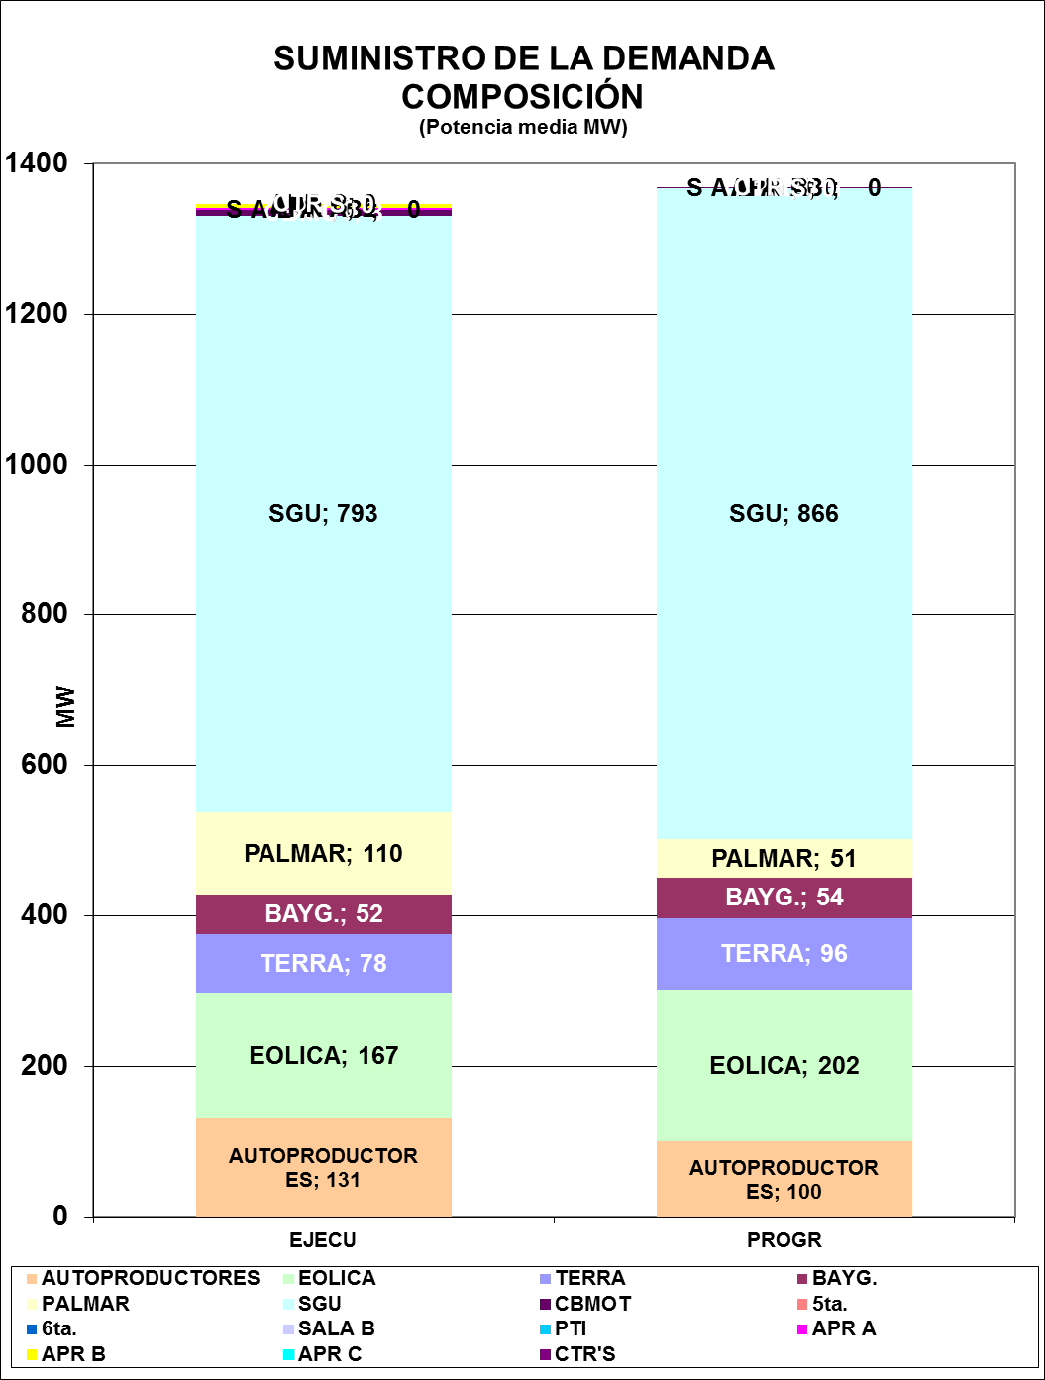
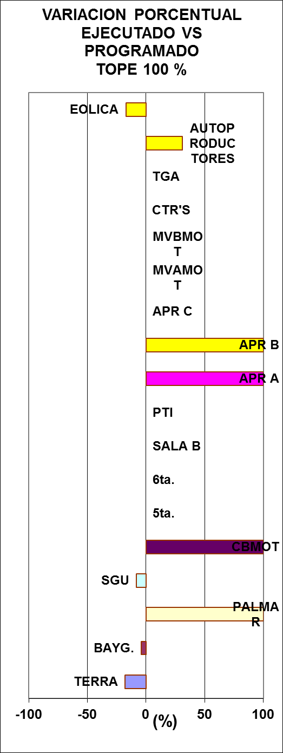
Datos globales semanales (jueves) Comparación previsto-ejecutado suministro de la demanda
APR´´s y PTA por potencia y forzado por trafo MVA

Slide 10
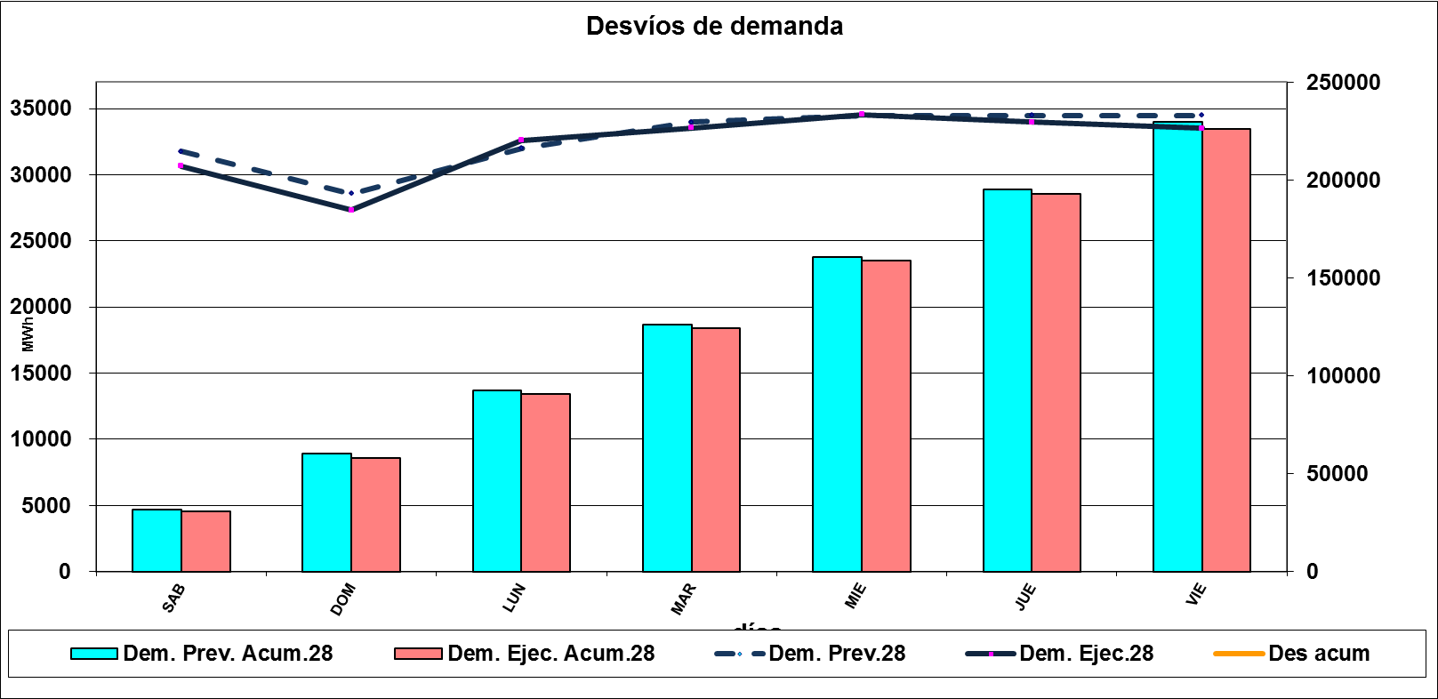
Evolución de la demanda

Slide 11
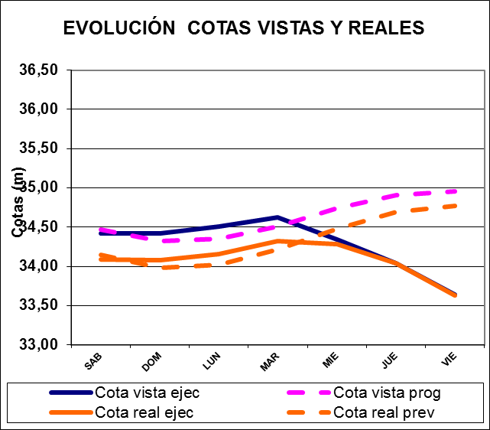
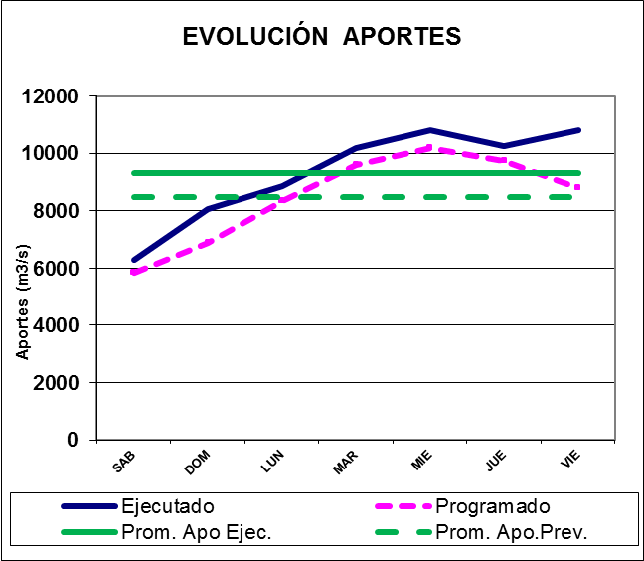
COMPARATIVO DE APORTES DE CENTRALES HIDRAULICAS
SALTO GRANDE

Slide 12
RIO NEGRO

Slide 13
Previsión de generación eólica en base de datos del 10/06/15

Slide 14
Semana próxima
17/07/2015
14
14

Slide 15
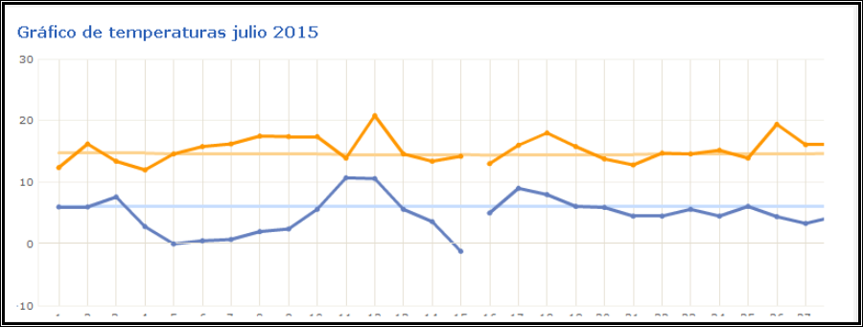
Previsión temperaturas (Accuweather, viernes)

Slide 16
Precipitaciones previstas para los próximos días, Fuente INMET (viernes)

Slide 17
Acumulados precipitaciones 7 y 5 días INMET y CPTEC (viernes)

Slide 18
Previsión aportes Salto Grande (Fuente CTM, viernes)

Slide 19
Programación semanal
2015-28
17/07/2015
19
19
Notes:
19

Slide 20
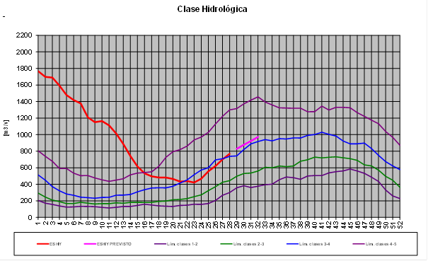
Clase hidrológica, calculada con aportes sin lluvias previstas
Clase hidrológica: 4 por 4 semanas en un escenario sin lluvias
Stock stock 4 (75.38 m a 76.56 m) cota inicio semana de 76.2 m
Aplica CAR 99 %

Slide 21
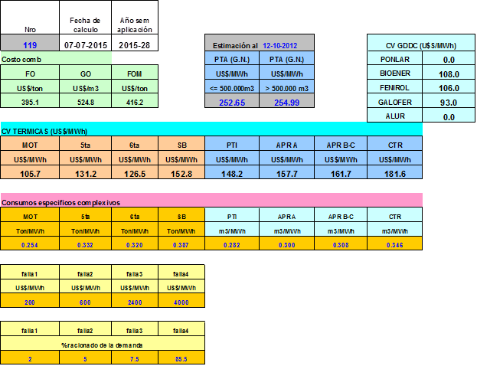
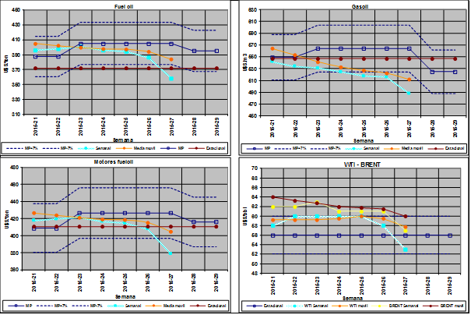
COSTO GENERACIÓN TÉRMICA

Slide 22
PREVISIÓN DE MANTENIMIENTOS

Slide 23
MODELOS

Slide 24
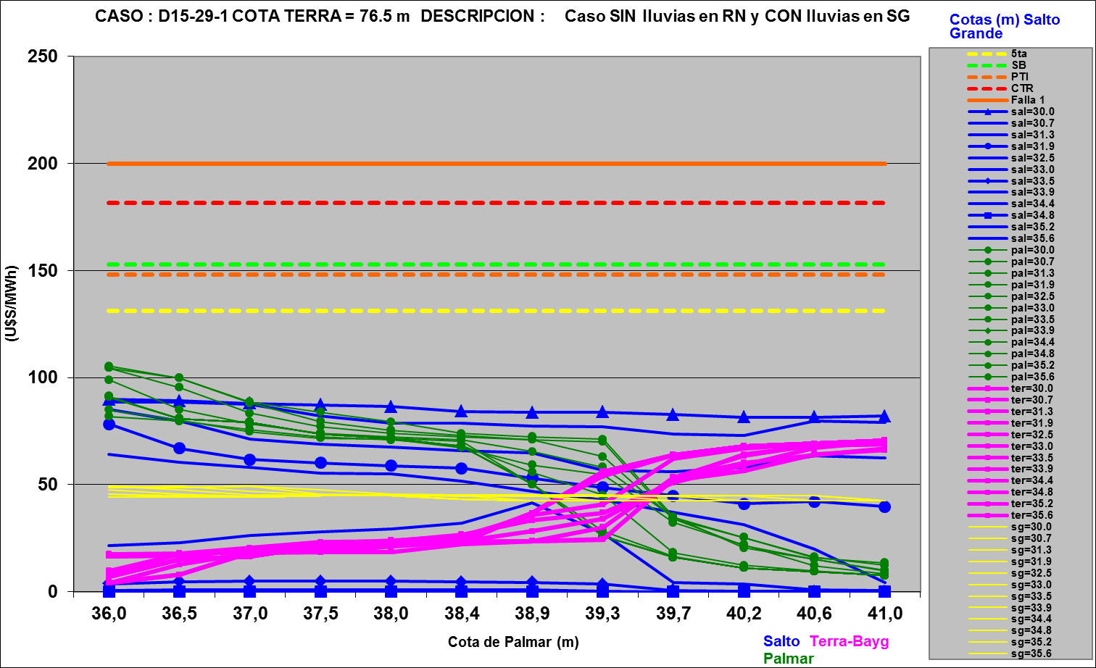
Mediano plazo, estacional 1349 caso sin lluvias

Slide 25
Caso libre, aportes sin lluvias, estacional 1349

Slide 27
SIMSEE

Slide 28
Caso libre Palmar 37,3 m, sin vertido en Terra. Estacional 1349, H=-0,306

Slide 30
MENSUAL

Slide 31
Programa de generación de la semana 28/15:
17/07/2015
31
31

Slide 32
Programa semanal (viernes)

Slide 33
Programa semanal

Slide 34
Programa semanal

Slide 35
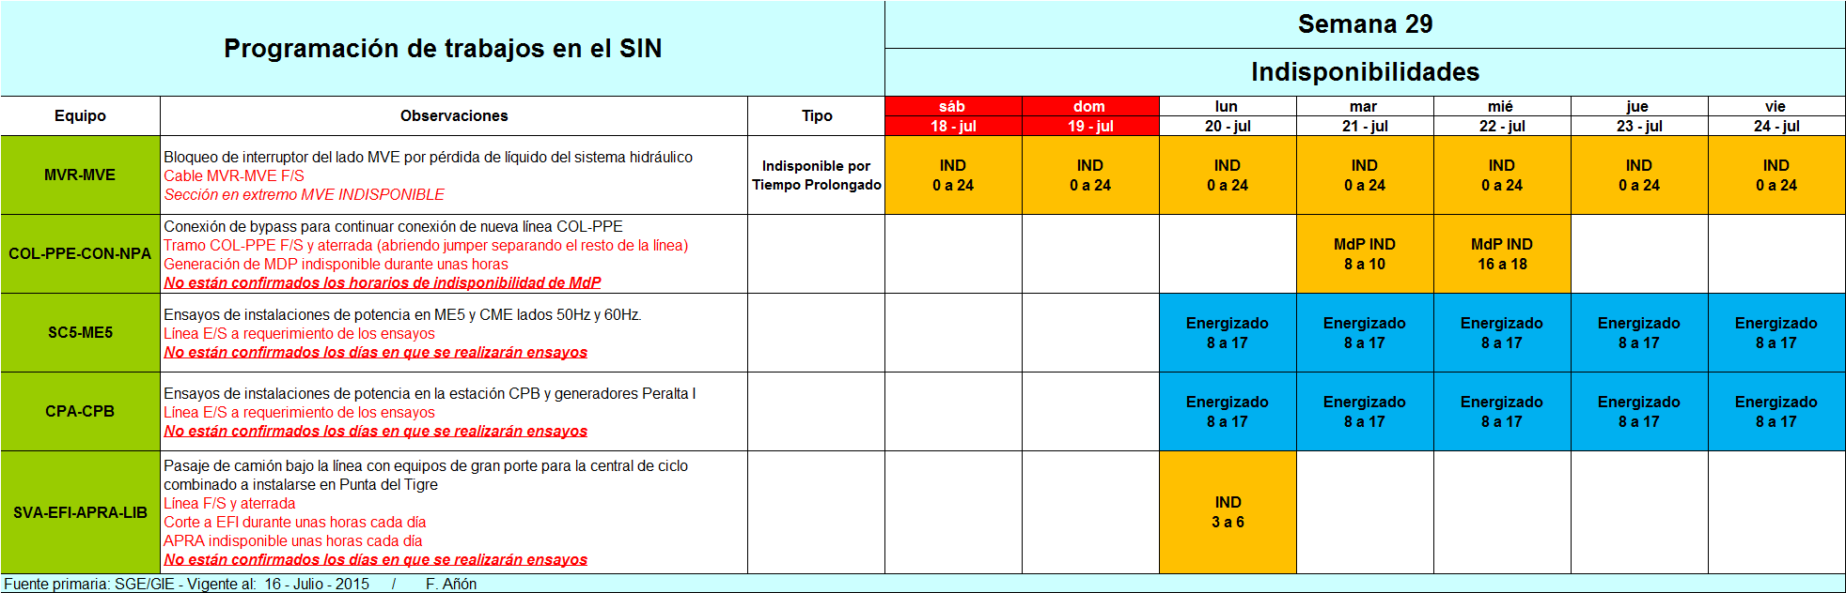
Previsión de principales trabajos en la red

